Slide 1
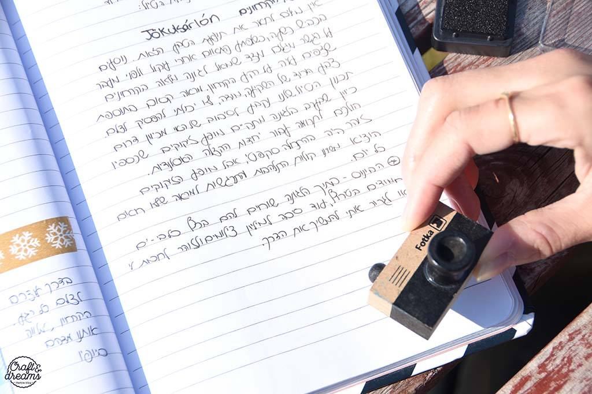

כתיבת יומן אישי
"עם כלביא"

Slide 2

כתיבת יומן אישי
רגש שעלה בכן ומה גרם לכן להרגיש כך.
מחשבה
חוויה שחוויתן
משהו שלמדתן
שאלות ותהיות.

Slide 3
